Slide 1
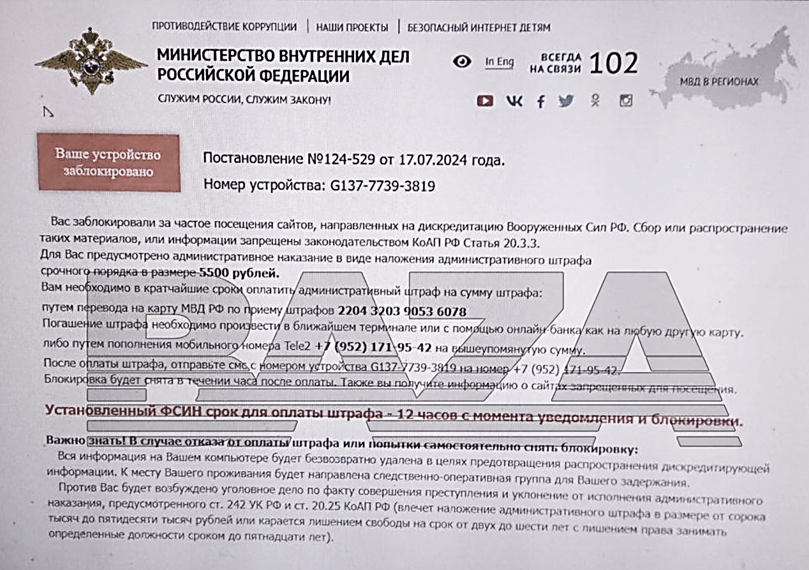
МОШЕННИКИ ПУГАЮТ ГРАЖДАН БЛОКИРОВКОЙ ИХ УСТРОЙСТВ ЗА ПОСЕЩЕНИЕ САЙТОВ И НАКЛАДЫВАЮТ ФИКТИВНЫЕ ШТРАФЫ
Мошенники от лица МВД России обманывают граждан, направляя им уведомления о блокировке их устройств за посещение сайтов, дискредитирующих Вооруженные Силы РФ*
Основные признаки фишинга:
Несуществующие форма, размер и сроки оплаты штрафа
Нелегитимный способ оплаты штрафа (вместо номера счета мобильный телефон и номер карты)
Упоминается ФСИН (другой орган государственной власти)
1
2
3
Как поступить при получении подобного письма?
Игнорируйте подобные сообщения
Не переводите деньги
* Источник: https://t.me/bazabazon/29528

